Slide 1
点点
Kickoff
小组: | 高级软件工程小组4
组员: | 苏文元、李阳、赵培、邵黎明、张策、李欢
Notes:
Presentation Title

Slide 2
点点项目 Kick-off Agenda
项目背景介绍
系统概要介绍
项目业务介绍
项目技术方案
项目开发计划
人员分工
管理流程
目前的问题和后续风险
未来的展望
15 May 2006
HP Confidential

Slide 3



背景／挑战／要解决问题
背景
15 May 2006
HP Confidential
Notes:
背景：
随着信息技术的快速发展，智能硬件、互联网迅速普及，交友软件的出现极
大的方便了人们的沟通交流。但传统
交友软件基于熟人模式即先熟悉后再用软件保持联系，这就给想认识陌生人扩展自己的生活圈的人们带来了不便。现今计算机算法越来越智能，人
们也会逐渐的改变生活方式，适应将自己信息共享出来，交由算法处理并
帮助自己做出合理决策。基于以上两点，我们的“点点”是基于位置可视化的交友软件，即先通过位置保持联系，再沟通熟悉的模式，解决的是陌生人从不认识到可以保持联系进而熟悉的需求，而不是传统的那种从熟悉到保持联系的这种需求。
挑战：
需要人们保持开放的态度将自己的位置共享出来。
要解决的问题：
实时收集用户的位置信息，上传到服器，服务器将用户周围其他用户的位置信息下发给用户这个过程的实时性保证问题；用户界面信息显示简洁问题；用户隐私安全保证问题；

Slide 4
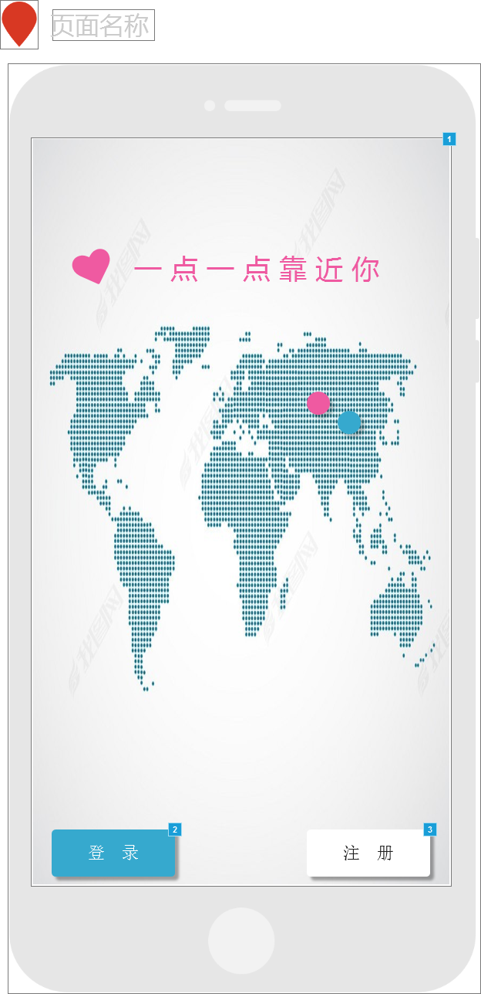
路过不错过
相遇即相知
15 May 2006
HP Confidential

Slide 5
背景／挑战／要解决问题
背景
挑战
用户需要开放自己位置
要解决的问题
实时收集位置信息、用户地图实时更新、用户界面简洁有趣、隐私保护问题等
15 May 2006
HP Confidential
Notes:
背景：
随着信息技术的快速发展，智能硬件、互联网迅速普及，交友软件的出现极
大的方便了人们的沟通交流。但传统
交友软件基于熟人模式即先熟悉后再用软件保持联系，这就给想认识陌生人扩展自己的生活圈的人们带来了不便。现今计算机算法越来越智能，人
们也会逐渐的改变生活方式，适应将自己信息共享出来，交由算法处理并
帮助自己做出合理决策。基于以上两点，我们的“点点”是基于位置可视化的交友软件，即先通过位置保持联系，再沟通熟悉的模式，解决的是陌生人从不认识到可以保持联系进而熟悉的需求，而不是传统的那种从熟悉到保持联系的这种需求。
挑战：
需要人们保持开放的态度将自己的位置共享出来。
要解决的问题：
实时收集用户的位置信息，上传到服器，服务器将用户周围其他用户的位置信息下发给用户这个过程的实时性保证问题；用户界面信息显示简洁问题；用户隐私安全保证问题；

Slide 6
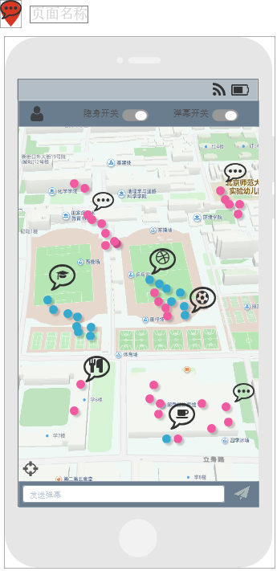
项目定位／特点／概要介绍
项目定位
基于可视位置的弹幕群聊社交
项目特点
位置可视、弹幕聊天、标签识人
概要介绍
客户端+服务器
Notes:
Presentation Title
1、项目定位：
基于位置共享可视化的陌生人交友，解决陌生人产生联系交友第一步的需求
2、特点：
位置可视化、弹幕聊天、标签识人
3、概要介绍：
客户端收集用户实时位置信息和弹幕聊天内容，及时上传到服务器，服务器经过加工处理根据用户位置信息将周围用户位置信息和弹幕聊天内容下发到客户端

Slide 7
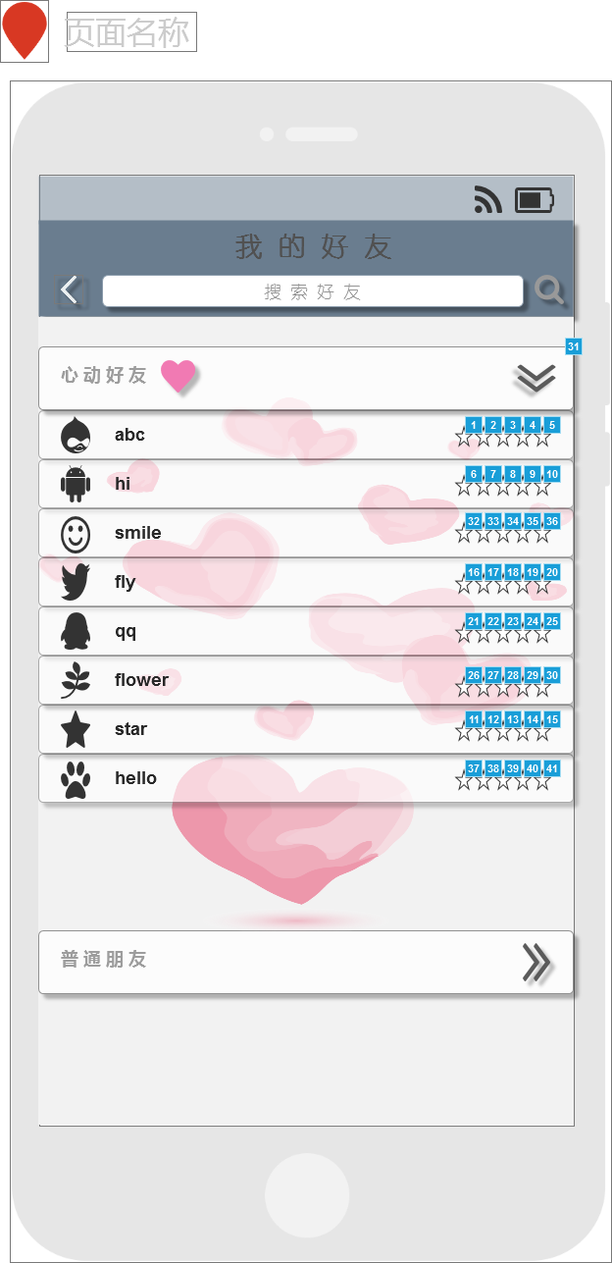
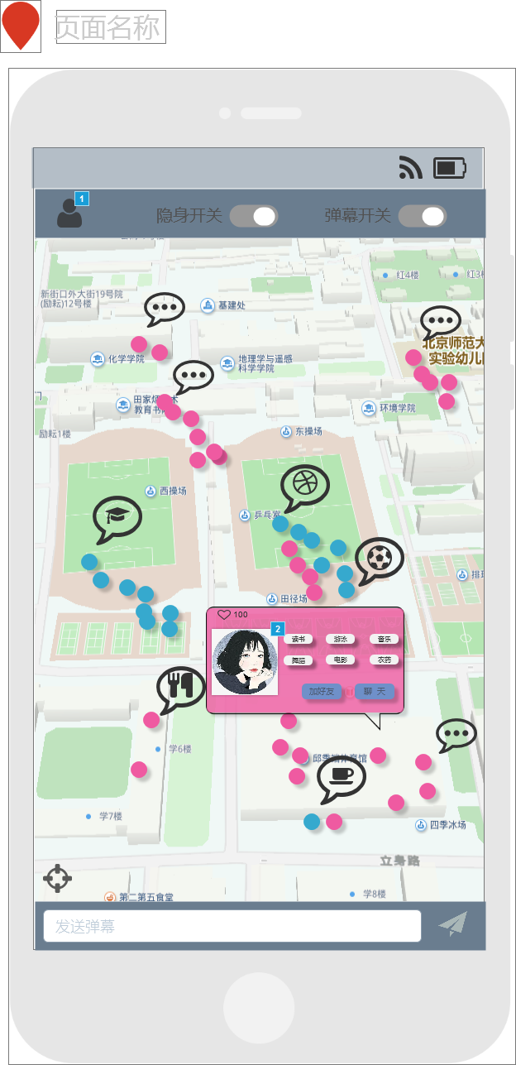
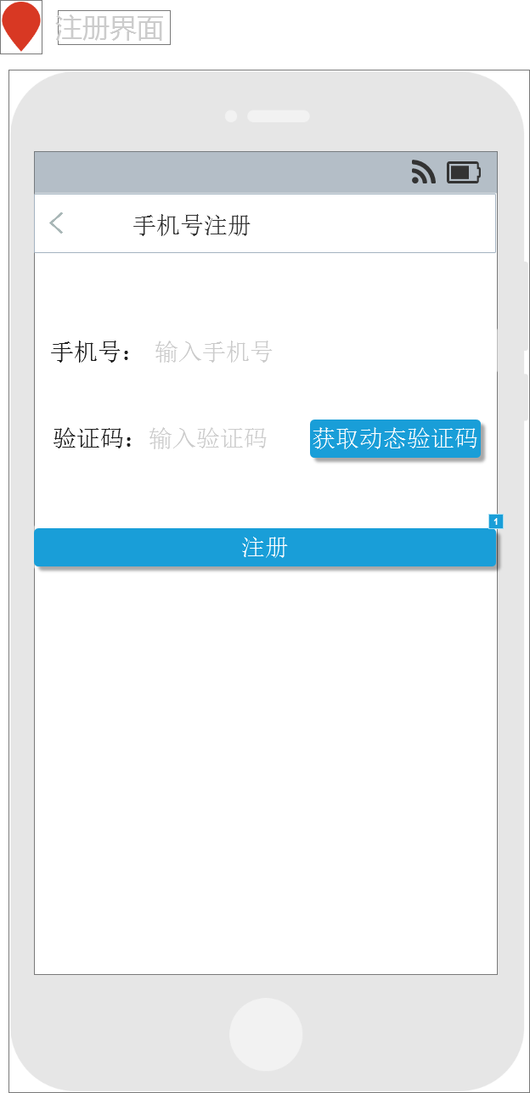
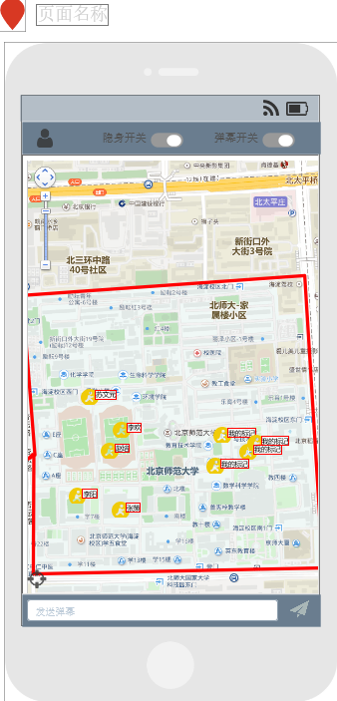
业务方案介绍
核心模块
位置可视+弹幕群聊
具体模块
用户界面：用户可以实时看到周围用户的位置信息
地图模块：位置选择、地图缩放
弹幕群聊：发送弹幕服务，用户发送内容将显示到地图位置处
注册登录：注册登录方式
好友模块：心动好友、普通好友
扩展模块：主题选择、活动池子
Notes:
Presentation Title
核心：基于位置可视提供解决陌生人产生联系的相关服务，具体方案如下；
1、用户位置显示服务
用户可以实时看到周围用户的位置信息
2、弹幕聊天
发送弹幕服务，用户发送内容将显示到地图位置处
4、指定对象聊天
指定地图上位置小点处的用户聊天
3、好感对象关注
对感兴趣的用户添加关注，保持联系
4、扩展模块
主题模式：可选地图主题，如英雄联盟形式的北师大地图、哆啦A梦主题形式地图。
活动池子：机构可进行企业用户注册，注册成功后，可以向所有用户发送活动信息，参加活动的用户，参加现场签到，所有签到人员自动进入同一活动池子，可以看见池友，但是活动结束后，池子消失，池子内成员不再可见，除非在活动期间已加为好友。想要交友的用户，需要在活动时间内把握机会。
关于推荐：对标签相似度较高的用户之间进行互相推送。每个用户可以设定几个标签，有待讨论。
关于被推荐：可以申请成为点点VIP会员，这样可以向所有用户推荐自己，获得更多加好友机会。
关于弹幕搜索：对所有发送的弹幕内容进行关键字搜索。

Slide 8
技术方案介绍
客户端
Android App
服务器
接收层、发送层、业务逻辑处理层、数据分析层、数据存储层。
数据库
MYSQL
Notes:
Presentation Title
整个项目采用客户端、服务器模式，客户端为android app，通过互联网链接到服务器，服务器端又分为接收层、发送层、业务逻辑处理层、数据分析层、数据存储层。客户端收集用户共享实时位置信息及弹幕发送内容通过一条报文上传给服务器接受层，业务逻辑处理层不断从接受层取数据，通过位置限定条件，将报文分类处理，并下发给数据分析层分析存储关键数据，同时业务逻辑层将处理结果传给发送层，发送层向客户端下发报文。

Slide 9
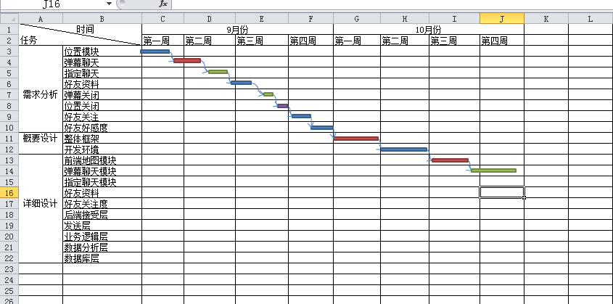
开发计划-整体
15 May 2006
HP Confidential
Notes:
Presentation Title

Slide 10
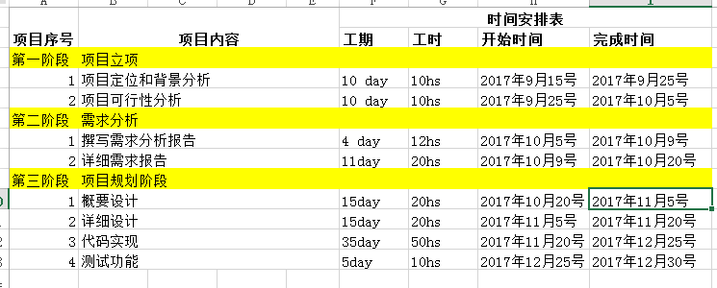
开发计划-详细
15 May 2006
HP Confidential
Notes:
Presentation Title

Slide 11
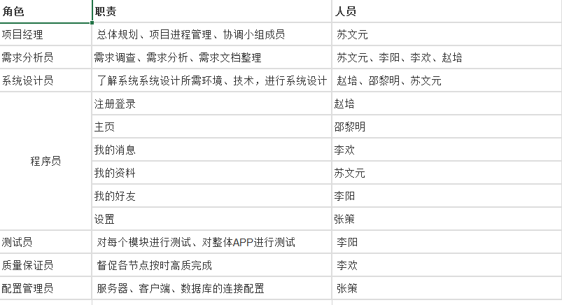
开发分工（成员分工）
15 May 2006
HP Confidential

Slide 12
管理流程：
日报：每日问题，工作进度的统计跟踪
周报：每周项目状态和问题的总结和汇报
月报：每月项目的总结，项目状态的分析
15 May 2006
HP Confidential

Slide 13
管理流程----需求：
规划设计
访谈需求
分析
确认
正式需求列表
开发计划
15 May 2006
HP Confidential

Slide 14
管理流程----开发：
需求分析
概要设计
详细设计
开发
写入TD
发现Bug
UT
发现Bug
IT
发现Bug
UAT
发现Bug
试行
15 May 2006
HP Confidential

Slide 15
目前的困难和风险
目前困难
前端开发：尽快熟悉Android开发技术
后端开发：尽快熟悉java服务器开发、数据库相关技术
测试人员：尽快熟悉测试技术
目前风险
冷启动
用户拒绝共享位置
15 May 2006
HP Confidential
Notes:
Presentation Title
目前的困难：
1、需要前端开发人员尽快熟悉android开发相关技术，后端开发人员尽快熟悉java服务器开发相关技术，熟悉数据库相关技术，测试人员需熟悉相关测试技术；
2、软件架构设计是否合理，后端模块功能划分是否完善，模块之间的交互接口定义是否可扩展，最重要的是服务端能否达到5秒内响应延迟；
风险：
1、用户拒绝共享位置信息；

Slide 16
未来的展望
常驻用户：512人
日活跃量：256人
初期目标：北师大学生
中期目标：北京高校学生
长期目标：全国年轻用户
希望“点点”能够成为年轻人聚集的社交平台
15 May 2006
HP Confidential
Notes:
Presentation Title

Slide 17

第四小组
15 May 2006
HP Confidential
Notes:
Presentation Title

